Slide 1
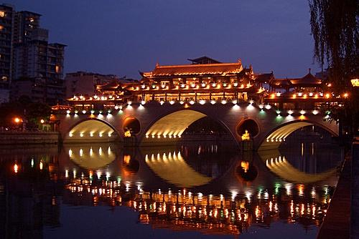

第八章 电 磁 感 应 电磁场基本规律
电磁感应——一个现代的多彩多姿的世界！

Slide 2
主要内容
§ 1 法拉第电磁感应定律
§ 2 动生电动势 感生电动势 涡旋场
§ 3 自感与互感
§ 4 电感和电容的暂态过程
§ 5 磁场的能量
§ 6 麦克斯韦方程组

Slide 3


§8.1
法拉第电磁感应定律

Slide 4
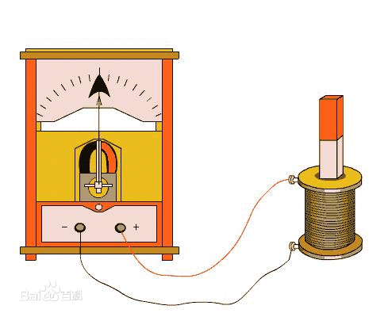
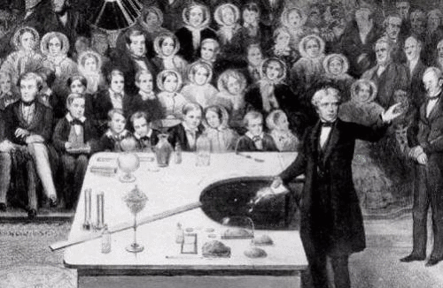
1820年，奥斯特发现电流具有磁效应
由对称性，人们会问：磁是否会有电效应？
电磁感应现象从实验上回答了这个问题 反映了物质世界的对称美
4

Slide 5
主要工作
1821年法拉第读到了奥斯特关于电流磁效应的论文《关于磁针上的电碰撞的实验》。该文给了他很大的启发，使他开始研究电磁现象。经过十年的实验研究（中间曾因研究合金和光学玻璃等而中断过），在1831年，他终于发现了电磁感应现象。
1833年，法拉第发现了电解定律，1837年发现了电解质对电容的影响，引入了电容率概念。1845年发现了磁光效应，后又发现物质可分为顺磁质和抗磁质等。
由于法拉第的工作，导致了电动机和发电机的发展以及电学技术的繁荣。法拉第相信自然界力的统一，在大量实验基础上创建了力线的思想和场的概念，为麦克斯韦电磁场理论奠定了基础。

Slide 6
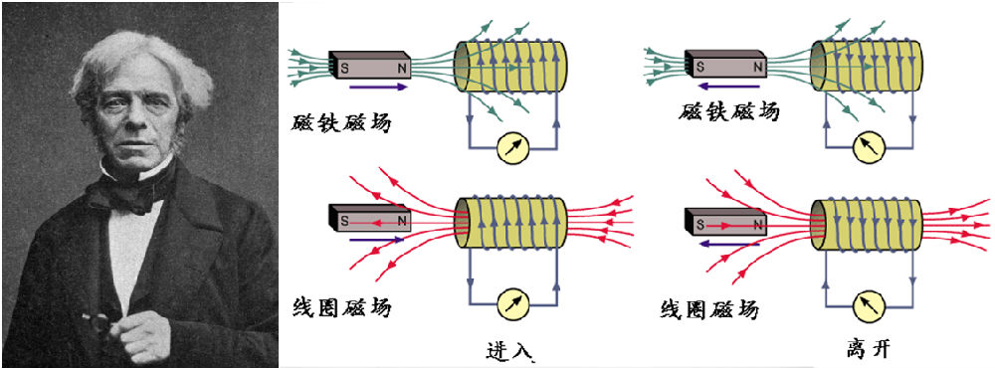
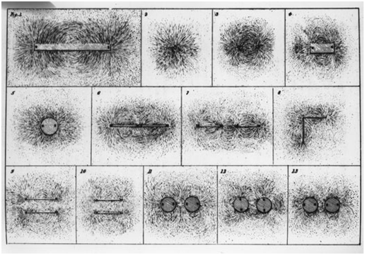
法拉第与电磁感应现象
https://en.wikipedia.org
/wiki/Michael_Faraday，
http://psat.yangtzeu.edu.cn/
法拉第手绘的磁力线图
http://discovermagazine.com/

Slide 7
8.1.1 法拉第电磁感应定律
一、电磁感应的基本定律
S
实验一
当磁铁插入或拔出线圈回路时，线圈回路中会产生电流，而当磁铁与线圈相对静止时，回路中无电流产生。
N

Slide 8
实验二
以通电线圈代替条形磁铁
R
当载流线圈 B 相对线圈 A 运动时，线圈 A 回路内会产生电流。
B
当载流线圈 B 相对线圈 A 静止时，若改变线圈 B 中的电流，线圈 A 回路中也会产生电流。
A

Slide 9
实验三
将闭合回路置于稳恒磁场 中，当导体棒在导体轨道上滑行时，回路内产生电流。
b
c
电磁感应现象中产生的电流称为感应电流，相应的电动势称为感应电动势。
a
d
总结以上几个实验：当穿过闭合回路的磁通量发生变化时，不管这种变化是由什么原因导致的，回路中有电流产生。

Slide 10
法拉第电磁感应定律
(Faraday’s Law of Induction)
当穿过回路所包围面积的磁通量发生变化时，回路中产生的感应电动势的大小与穿过回路的磁通量对时间的变化率成正比。
式中的负号反映了感应电动势的方向，是楞次定律（Lenz law）的数学表示。

Slide 11
♦ 若是N 匝线圈
若
则
♦ 回路中的感应电流
♦ 回路中的感应电荷
表明：在一段时间内通过导线截面的感生电荷量与这段时间内导线回路所包围的磁通量的变化值成正比，与磁通量变化的快慢无关。

Slide 12
8.1.2 楞次定律
闭合的导线回路中，产生的感应电流，具有确定的方向，它总是使自己所产生的通过回路面积的磁通量，去抵消或补偿引起感应电流的磁通量的变化。
+ + + + + + + +
+ + + + + + + +
+ + + + + + + +
+ + + + + + + +
+ + + + + + + +
楞次定律是能量守恒定律的一种表现，其本质是能量守恒定律：维持图中滑杆运动必须外加一个力，此过程为外力克服安培力做功并转化为焦耳热。

Slide 13
S
N
N
S
N
N
S
S
例如在磁棒靠近线圈时，线圈中产生感应电流，按楞次定律，线圈电流方向应如图所示，这样线圈阻碍磁棒靠近 ， 使磁棒的动能转化为线圈的磁场能和线圈中因有电流而生的热。
如果与楞次定律相反，线圈中感应电流的磁场将吸引磁棒，使磁棒加速，动能增加。这增加的动能、磁场能和线圈中生的热都系无中生有，显然违反能量守恒定律。

Slide 14
N
N
S
S
S
N
N
S

Slide 15
例 在匀强磁场中，置有面积为 S 的可绕 轴转动的 N 匝线圈。若线圈以角速度 作匀速转动。求线圈中的感应电动势。
解：
设 时，
与 同向，则
令
则

Slide 16
可见，在匀强磁场中匀速转动的线圈内的感应电流是时间的正弦函数。这种电流称为交流电。

Slide 17
§8.2
动生电动势 感生电动势
涡旋场

Slide 18
感应电动势：
引起磁通量变化的原因
b
c
（1）稳恒磁场中的导体
运动 , 或者回路面积变化
、取向变化等 动生电动势
a
d
（2）导体不动，磁场变化
感生电动势

Slide 19
♦ 电动势的定义：在电源内部，单位正电荷从负极到正极，非静电力所做的功。
负极
正极
-
+
稳恒电场
-
+
静电场
-
+
-
q
+
+
-
+
-
+
非静电场
电源
I
q
+
: 非静电的电场强度。
闭合电路的总电动势

Slide 20
8.2.1 动生电动势
一、动生电动势
动生电动势的非静电力场E_{k}来源 洛伦兹力
+ + + + + + + +
+ + + + + + + +
+ + + + + + + +
+ + + + + + + +
+ + + + + + + +
a
++
单位正电荷受到非静电力
- -
b
非静电性场强只存在于运动的导体ab段中

Slide 21
讨论 1
•
•
•
•
•
•
•
•
a
b
•
•
•
•
•
•
•
•
注意：只有当导线横切磁感线时，才会产生动生电动势。

Slide 22
◆在任意的稳恒磁场中，任意形状的导线因运动或形变
任一线元 dl 的速度为 v，
整个导体或回路 L 中产生的动生电动势为
洛伦兹力并不做功，但起了传递和转换能量的作用。

Slide 23
讨论2
电子的运动——随导体运动的速度 v
相对于导体运动的速度 v’
合成速度为： V = v + v’
b
总的洛伦兹力：
’
V
f
F
洛伦兹合力做功的功率：
f
ext
-
f
’
q
v
B
a

Slide 24
b
外力做功的功率
v
’
V
f
F
f
ext
说明：外力 f_{ext} 克服洛伦兹力的一个分量 f ′所做的功通过洛伦兹力的另一个分力 f 对自由电子做功，使自由电子作定向运动，形成电流（如果电路闭合），从而把外力做功所消耗的能量（机械能）转换成电能。
-
f
’
q
v
B
a
总洛伦兹力并不做功，但起了传递和转换能量的作用。

Slide 25
例 一长为 的铜棒在磁感强度为 的均匀磁场中,以角速度 在与磁场方向垂直的平面上绕棒的一端
转动，求铜棒两端的
感应电动势.
× × × × ×
× × × × ×
× × × × ×
× × × × ×
× × × × ×
P
o
解
方向 O P

Slide 26
× × × × ×
× × × × ×
× × × × ×
× × × × ×
× × × × ×
P
o
方向 O P

Slide 27
例 法拉第圆盘发电机 一半径为 、厚度 的铜圆盘，以角速率 绕通过盘心垂直的金属轴 转动，轴半径为 ，且 R₂= 2.0 ×10⁻³ m的圆盘放在磁感强度 的均匀磁场中， 的方向亦与盘面垂直。有两个集电刷分别与圆盘的边缘和转轴相连。试计算它们之间的电势差，并指出何处的电势较高。

Slide 28
（方法一）
因为 ，所以不计圆盘厚度。
解：
如图取线元
.
则
.
.
圆盘边缘的电势高于中心转轴的电势

Slide 29
（方法二）
解：取一虚拟的闭和回路MNOM并取其绕向与 相同
则
.
设 时M 与N 重合即
.
.
则 t 时刻
方向与回路MNOM绕向相反，即盘缘的电势高于中心

Slide 30
8.2.2 感生电动势 感应电场的性质
产生感生电动势的非静电场 感生电场
麦克斯韦假设: 变化的磁场在其周围空间激发一种电场，这个电场叫感生电场 。
闭合回路中的感生电动势

Slide 31
感生电场和静电场的对比
感生电场 | 静电场
♦ 和 均对电荷有力的作用。
非保守场 | 保守场
由变化的磁场产生 | 由电荷产生

Slide 32
思考题
1、什么极化电荷？极化电荷与自由电荷有什么异同？
2、什么叫位移电流和磁化电流（束缚电流）？位移电流、磁化电流和传导电流有什么异同？

Slide 33
*电磁感应的应用
一、交流发电机
交流发电机就是利用电磁感应现象将机械能转化为电能的装置．

Slide 34
二、电子感应加速器
N
N
真空环形室
S
S
•
B
•
•
•
T/2
T
•
•
•
Ө
O
•
T
•
•
•
•
•

Slide 35
电子在恒定轨道上加速应满足的条件
1. 电子在环形轨道中运动，轨道半径 R 一定，轨道所处的真空室中，磁场应该满足
2. 电子运动方向与涡旋电场方向（或磁场的改变方向）应配合，使电子不断加速.
B
在第一象限内，涡旋电场对电子而言是加速电场，且洛伦兹力表现为向心力。
T/2
T
O
T

Slide 36
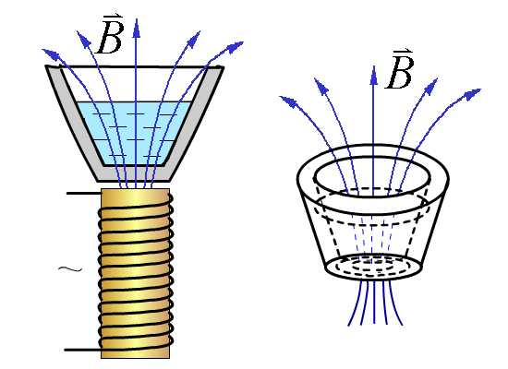
三、涡电流与电磁阻尼
感应电流不仅能在导电回路内出现， 而且当大块导体与磁场有相对运动或处在变化的磁场中时，在这块导体中也会激起感应电流。这种在大块导体内流动的感应电流，叫做涡电流，简称涡流。
应用 热效应、电磁阻尼效应。

Slide 37
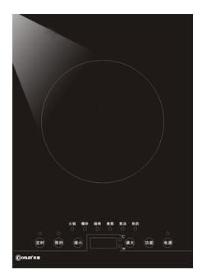
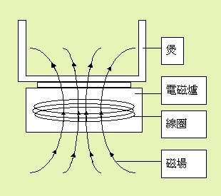
电磁炉就是采用磁场感应电流（又称涡流）的加热原理：交流电压通过螺旋状的磁感应圈，形成高频交变磁场，当磁场内的磁力线通过铁磁材料器皿底部，在其体内产生交变的电流（即涡流），涡流使锅具铁分子高速无规则运动，分子互相碰撞而产生热能使器皿本身自行高速发热（将电能转换为热能）。

Slide 38
§8.3
自感与互感

Slide 39
互感现象
1、 当一个线圈中的电流变化时，它所产生的磁场会在在另一个线圈中产生感应电动势的现象，称为互感。
互感现象中产生的感应电动势，称为互感电动势。
2、互感现象不仅发生于绕在同一铁芯上的两个线圈之间,且可发生于任何两个相互靠近的电路之间。

Slide 40
8.3.1 互感现象与互感系数
在 电流回路中所产生的磁通量
在 电流回路中所产生的磁通量
1. 互感系数定义1
（理论可证明）
互感仅与两个线圈形状、大小、匝数、相对位置以及周围的磁介质有关（无铁磁质时为常量）
注意

Slide 41
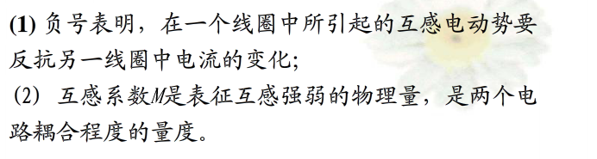
2. 互感电动势
互感系数定义2
说明

Slide 42
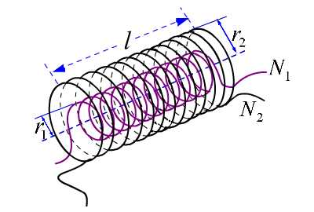
例1 两同轴长直密绕螺线管的互感 有两个长度均为l，半径分别为r₁和r₂（ r₁ < r₂ ），匝数分别为N₁和N₂的同轴长直密绕螺线管。求它们的互感。
解：先设某一线圈中通以电流 I 求出另一线圈的磁通量
设半径为 的线圈中通有电流 ，则

Slide 43
则穿过半径为 的线圈的磁通匝数为
代入 计算得
则

Slide 44
例 2 在磁导率为 的均匀无限大的磁介质中，一无限长直导线与一宽长分别为 和 的矩形线圈共面，直导线与矩形线圈的一侧平行，且相距为 。求二者的互感系数。
解：设长直导线通电流

Slide 45
若导线如左图放置, 根据对称性可知
得

Slide 46
思考题
问：下列几种情况互感是否变化？
1）线框平行直导线移动；
2）线框垂直于直导线移动；
3）线框绕 OC 轴转动；
4）直导线中电流变化.
O
C

Slide 47
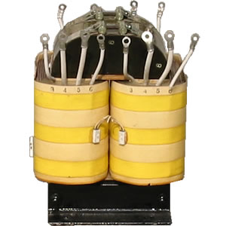
互感现象的应用：
利用互感现象可以把能量从一个线圈传递到另一
个线圈，因此在电工技术和电子技术中有广泛的应用
如：变压器

Slide 48
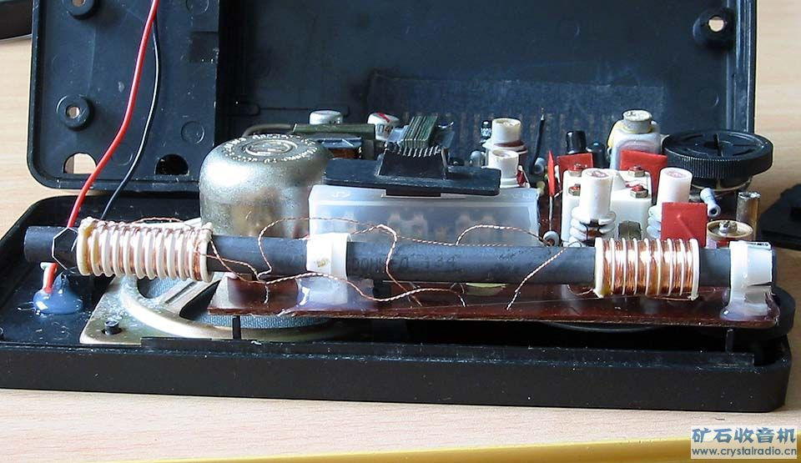
收音机里的“磁性天线”利用互感现象可以把信号从一个线圈传递到另一个线圈。
收音机里的磁性天线.

Slide 49
8.3.2 自感现象与自感系数
系数M₁₁和M₂₂永远是负数：
反电动势

Slide 50
穿过闭合电流回路的磁通量
1. 自感定义1
若线圈有 N 匝
磁通匝数
自感
注意
无铁磁质时，自感仅与线圈形状、磁介质及 N 有关.

Slide 51
2. 自感电动势
当
时，
自感定义2
（条件L不变）
单位：1 亨利 （ H ）= 1 韦伯 / 安培 （1 Wb / A）

Slide 52
3. 自感的计算方法
例1 如图的长直密绕螺线管，已知 ，
求其自感 。（忽略边缘效应）
解：设电流 I 根据安培环路定理求得 H B
由安培环路定理：

Slide 53
一般情况可用下式测量自感
4. 自感的应用：稳流 ，LC 谐振电路，滤波电路，感应圈等 。

Slide 54
思考题
一个线圈自感的大小决定于哪些因素？如果设计一个自感较大的线圈，应该从哪些方面去考虑？

Slide 55
例 2 有两个同轴圆筒形导体，其半径分别为 和 ， 通过它们的电流均为 ，但电流的流向相反。设在两圆筒间充满磁导率为 的均匀磁介质，求其自感 L。
解：两圆筒之间
如图在两圆筒间取一长为l 的面PQRS，并将其分成许多小面元.
则

Slide 56
即
由自感定义可求出
单位长度的自感为

Slide 57
§8.5
磁场的能量

Slide 58
感应力所做的电功其时间变化率：
自感线圈磁能
电源作功
电源反抗自感电动势作的功
回路电阻所放出的焦耳热

Slide 59
♦ 自感线圈磁能
♦ 磁场能量密度
♦ 磁场能量

Slide 60
粒子
线圈
F（力）
U(电势差)
V(速度)
I(电流)
m(质量)
L(自感)
(动量)
(磁通量)
(动能)
(磁能)

Slide 61
例 如图同轴电缆，中间充以磁介质，芯线与圆筒上的电流大小相等、方向相反。已知 ，求单位长度同轴电缆的磁能和自感。设金属芯线内的磁场可略。
解：由安培环路定律可求 H
则

Slide 62
单位长度壳层体积

Slide 63
§8.6
麦克斯韦方程组

Slide 64
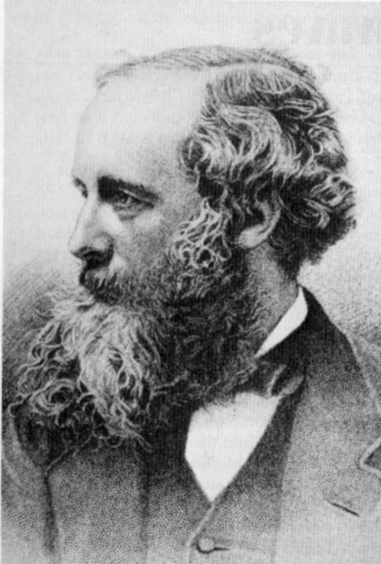
麦克斯韦（1831-1879）英国物理学家 . 经典电磁理论的奠基人 , 气体动理论创始人之一 . 他提出了有旋场和位移电流的概念 , 建立了经典电磁理论 , 并预言了以光速传播的电磁波的存在 .在气体动理论方面 , 他还提出了气体分子按速率分布的统计规律.

Slide 65
1865 年麦克斯韦在总结前人工作的基础 上，提出完整的电磁场理论，他的主要贡献是提出了“感生电场”和“位移电流”两个假设，从而预言了电磁波的存在，并计算出电磁波的速度（即光速）。
( 真空中 )
1888 年赫兹的实验证实了他的预言，麦克斯韦理论奠定了经典动力学的基础，为无线电技术和现代电子通讯技术发展开辟了广阔前景。

Slide 66
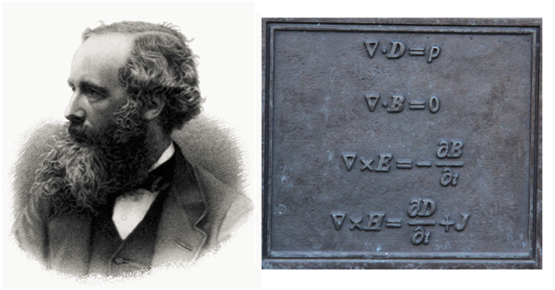
麦克斯韦和他电磁学方程组
http://voer.edu.vn/，https://commons.wikimedia.org/
“麦克斯韦方程组”，是物理学里面最优美的公式之一
Notes:
剑桥大学三一学院，伟大的牛顿工作的地方，那里有砸中牛教授的苹果树，和万有引力的智慧，还有许多世界闻名的大科学家。有一天，数学教授霍普金斯去图书馆借一本数学专业书，发现已被一个刚来的年青人借走了。教授找到借书者，看到他正在笔记本上乱糟糟地摘抄书里面的内容，教授对这位年青人敢于读如此艰深的数学书而惊讶，同时善意提醒他记笔记要注意整洁性——这是学习数学的基本要求。年青人透露了他对数学的兴趣动力，因为他对刚读过的法拉第《电学实验研究》十分感兴趣，但苦于找不到合适的数学工具来理解其中大量的实验规律。。不久，霍普金斯将他收入门下攻读研究生，同门师兄还有大名鼎鼎的威廉·汤姆生（开尔文勋爵）和斯托克斯。1854年，年仅23岁的他顺利闯过师兄斯托克斯主持的学位考试，毕业留校任职。有了强悍的数学功底，这位叫做詹姆斯·麦克斯韦的年青人正式开始了电磁学方面的理论研究。一年后，他用两个微积分方程描述了法拉第的实验，并发表了论文《论法拉第的力线》。又过了四年，麦克斯韦转到伦敦国王学院任教，终于有机会前去拜访他的偶像——迈克尔•法拉第，这位比他大了整整40岁的成名科学家。一个是实验高手，一个是理论高手，巅峰对决，顶级交锋，思维的火花不断迸发。法拉第显然对微积分公式感到一片茫然，他赶紧提醒麦克斯韦，要让实验学家懂你的理论，最好建立一个物理模型。哥俩决定给这个模型取一个高大上的名字，叫做“以太”，源自亚里士多德，指的是天上除了水、火、气、土之外的另一种神秘东西。麦克斯韦做到了！他在接下来的论文《论物理学的力线》里，完成了另外两个描述电磁现象的公式。至此，麦克斯韦的“以太”模型世界里描述电磁理论的方程一共有四个，被成为“麦克斯韦方程组”，是物理学里面最优美的公式之一（图7）[4]。

Slide 67
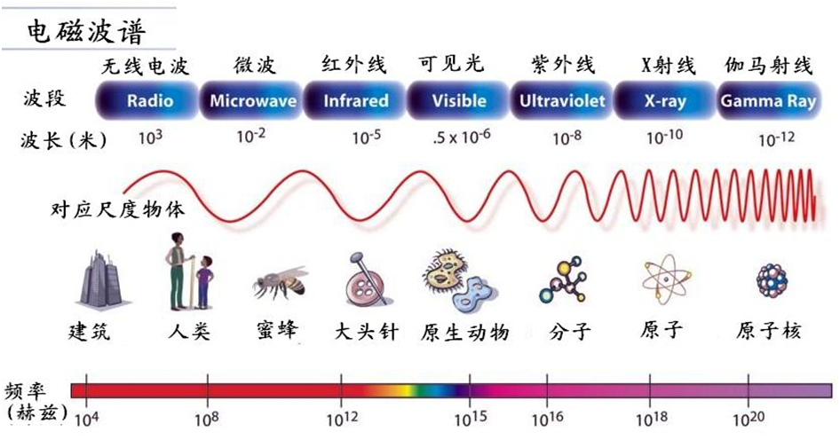
电磁波谱
http://pansci.asia/archives/32191
Notes:
终于，无论是电生磁，还是磁生电，都可以用麦克斯韦方程组来解释。这些看不见摸不着的“超距作用”原来就是电场或磁场在作祟。然而事情没有那么简单，麦克斯韦发现，这个方程组可以预言一种既有电场又有磁场的东西，而且传播速度是光速！接下来，他在《电磁场动力学》里数学论证了这种“电磁波”（时称“位移电流”）的存在。也就是说，电和磁完全可以在一起，而且，我们天天看到的光，其实就是电磁波！这是何等大胆的推断！原来电和磁本来就可以不分家的，电里可以有磁，磁里也可以有电，他们同属于电磁相互作用。究竟是先有电还是先有磁的问题，在麦克斯韦方程组里不攻自破，既然俩娃都不分彼此了，那就甭管谁先谁后的问题了。
1873年，麦克斯韦完成《电磁学通论》一书，宣告电和磁相互作用被统一描述，成为继牛顿力学之后的第二个集大成者。一个16岁的德国科学家赫兹看到了这本书，决心找到麦克斯韦预言的电磁波。15年后，实验终于得到成功，电磁波被证实存在。再往后，马可尼、爱迪生、特斯拉、伦琴、劳厄等人的发明和研究让电磁波成为造福人类社会的重要利器（图8）。

Slide 68
真空中的麦克斯韦方程组：
电场高斯定理：
V是以S为边界面的体积
静电场环路定理：
磁场高斯定理：
S是以l为周界的任意曲面
磁场环路定理：

Slide 69
麦克斯韦电磁场方程的积分形式
♦ 电场高斯定理：
♦ 电场环流定理：
♦ 磁场高斯定理：
♦ 磁场安培环路定理:
♦ 物态方程

